Slide 1
Crowdsourcing Program Preconditions via a Classification Game
汇报人：
学 号：Z1608048

Slide 2
引

Slide 3
软件验证
Notes:
软件验证的解释

Slide 4
软件验证的关键问题
找到足够精确的抽象
（用来证明期望的程序属性）
［抽象必须足够通用，允许自动化工具推理程序］

Slide 5
如何找到足够精确的抽象？

Slide 6
各种技术
Predicates抽象 插值 逻辑外包 机器学习
原理：通过识别适当的program invariants来自动找到这样的抽象。
Notes:
什么叫做可能性的空间基本上是无限的？问题和原理一样重要。

Slide 7
如何发现invariants ？

Slide 8
The human process for finding invariants relies on highly skilled people, schooled in formal methods, to reason from the purpose of programs towards possible predicates.

Slide 9
现实问题
数百万个方案可以从中受益，全世界只有几千名专家。

Slide 10
自动化
自动化方法依赖于搜索，以及约束predicate
发明过程的期望。
白盒技术利用关于程序内容的知识来提出候选的invariants ，而黑盒方法使用相对较少的程序结构知识来搜索模板的空间（通常是线性不等式的布尔函数）。
Notes:
约束predicate发明？

Slide 11
Predicate发明
分类技术 采用数据 约束Predicate发明
目标：在允许“好”程序状态（满足编码为assertions的期望属性的输入）的基础Predicate集合上引入布尔表达式，同时排除所有“坏”状态（违反执行中的这种assertions的输入）。
Notes:
“好”程序状态，所有“坏”状态？
如何实现这个目标？

Slide 12
机器学习方法非常适合这个任务。 这些技术输出可能的invariants ，可以通过静态或动态分析方法来测试，以确定它们是否是构成程序的基础的不变条件。
Notes:
机器学习？
静态或动态方法？

Slide 13
这种方法的关键问题是泛化; 有用的invariants是广泛的陈述，而分类方法倾向于过度拟合数据。 此外，实现鲁棒泛化所需的好和坏程序状态方面的数据十分匮乏，因为程序采样本身是一项艰巨的任务。
Notes:
泛化？
拟合？
鲁棒泛化？

Slide 14
开始本文之前遇到的所有问题

Slide 15
基于分类系统，以一种新颖的方式解决Predicate发明。
方法：将invariants的生成转化为计算机游戏来众包可能invariants的逻辑表达式。
Notes:
可能invariants的逻辑表达式？
众包？
什么计算机游戏？

Slide 16
Binary Fission

Slide 17
Binary Fission解决了先决条件挖掘的子任务; 它假设一组对所需属性进行编码的注释，并寻找暗示在程序执行下保留的注释的predicate。玩家作为分类引擎。 他们通过在图形显示中应用“过滤器”来分离“夸克”，从而共同组成可能的invariants，而且他们没有意识到他们正在执行验证任务。

Slide 18
研究方法和结果
1、在相关工作的框架下，引入Binary Fission。
2、讨论了我们从玩家贡献中收集的可能invariants，从该集合中提取program invariants，评估众包结果的质量的方法。
3、介绍我们为前提条件检查的域程序。
4、介绍使用Binary Fission获得的结果。
5、讨论这些结果的权威来源。
6、审查对有效性的威胁。

Slide 19
相关工作
找到合适的program invariants：
静态分析：存在各种技术来推断program invariants，诸如CEGAR，Craig插值或逻辑外包。
［限制：它们依赖于从分析的程序的源代码生成的信息］
Notes:
限制的解释：如果所需的不变量是不能从源代码推断的变量之间的关系，则这些技术必须落回启发式或不能计算不变量。

Slide 20
数据驱动方法的研究
它采用一组良好的程序状态作为输入，并应用机器学习来找到描述该集合中所有状态的invariants。
［优点：在更大的空间中搜索invariants，并且发现invariants，即使它们基于不容易从程序文本中推断出的关系］

Slide 21
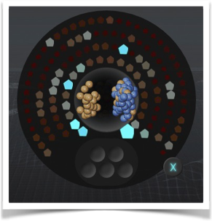
Binary Fission

Slide 22
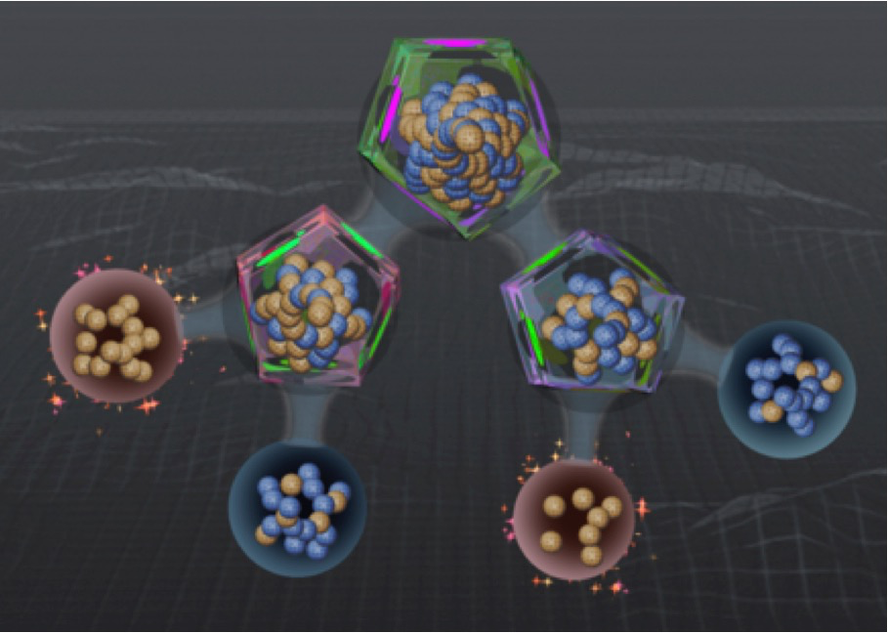

Slide 23

二进制Fission还提供了评分函数

Slide 24
方法
我们的众包前提发现的方法重复以下步骤：
1.将不变量生成任务作为数据分类问题。
2.将问题提交给二进制Fission玩家。
3.在玩家解决方案中组装可能不变量。
4.从满足程序树的可能不变量中提取子句。
5.评估找到的计划先决条件的效用。
6.评估程序先决条件的新颖性。

Slide 25
表示不变量的生成任务
我们通过指定{好状态，坏状态，谓词}元组来将这些问题表示为分类任务。
目标是找到隔离好和坏状态的谓词的组合。
二进制Fission玩家的工作是找到谓词的组合，它们一起能够区分好的和坏的节目状态。

Slide 26
def divide(N, D): if D < 0:
(Q,R) = divide(N, -D)
return (-Q, R) if N < 0:
(Q,R) = divide(-N, D) if R == 0:
return (-Q, 0) else:
return (-Q - 1, D - R) return divHelper(D, 0, N)
def divHelper(D, Q, R): if R < D:
return (Q, R) return divHelper(D, Q + 1, R - D)
Figure 3: Integer division algorithm

Slide 27
向玩家提出问题
游戏从原子核中混合在一起的好和坏夸克（程序状态）开始。过滤器（谓词）在核上的应用将其分成左和子节点。通过过滤器的递归应用，玩家构建一个决策树。

Slide 28
组装一个可能不变量
由Binary Fission玩家生成的每个分类树将程序状态分离为Pure Good，Pure Bad和Impure节点的集合（其中Pure节点仅包含一种程序状态）。

Slide 29
提取程序不变量
给定在DNF中表示的可能不变量，我们使用CBMC有界模型检查器来识别任何有资格作为程序前提条件的组件连接。也就是说，如果c1 _ c2 _ ... _ cn是从函数myFunc的数据点派生的谓词，我们依次考虑i 2 {1，2，…，n}的每个子句ci。我们将其否定的检查放在函数的入口处。然后我们在这个修改的程序上运行CBMC。

Slide 30
评估不变效用
假设二进制Fission玩家发现可能不变量和程序前提条件，我们想要了解这些表达式的有用性。我们通过测量这些不变量对数据的覆盖率来解决这个问题。解释的数据越多，可能不变或程序前提条件越弱，并且它提供了更多的实用性用于进一步的正式分析。

Slide 31
评估不变新颖性
我们尝试将二进制Fission放置在上下文中，与其他机器学习方法进行比较以进行不变的发现。
我们将DTinv应用于创建提供给二进制Fission播放器的游戏关卡中使用的相同数据，我们将所得到的可能不变量与数据覆盖率和数据覆盖率的一致性，以及作为程序前提条件的可靠性进行比较。

Slide 32
实验设置
为了评估我们寻找先决条件的方法，我们需要使用一些程序作为分析的主题。虽然Binary Fission可以应用于任何程序，并且接受来自任何源的输入，但是对不变生成的应用施加了约束。应用程序对不变生成施加约束。 基础程序必须与自动化分析工具兼容，这些自动化分析工具可以生成大量的好的和坏的数据，并且为二进制Fission的输入选择谓词。我们选择TCAS。

Slide 33
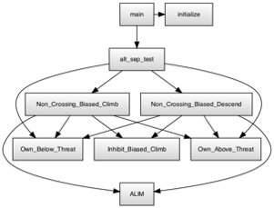

Slide 34
BINARY FISSION的结果
为了说明的目的，我们详细讨论了TCAS函数非交叉偏置下降的解决方案，然后在剩余的六个示例中进行了总结。我们讨论可能发现的不变量的结构和覆盖，我们确定有效的程序前提条件，并且我们评估这些结果的一般性。我们通过比较二进制Fission和DTinv解决方案为同样的问题评估新颖性。

Slide 35
TCAS问题中的可能不变量
非交叉偏置下降的共识解决方案具有398个分离条款，代表在二进制Fission玩家中发现的Pure Good节点。每个子句都是可能的众包不变量。图8示出了前三个，通过它们对编程状态的覆盖来测量。它们的内容在语法上类似; 每个子句是2-3个原语谓词（显示为顶级AND）的连接，其中原语表示多个TCAS变量上的数字等式和不等式。

Slide 36
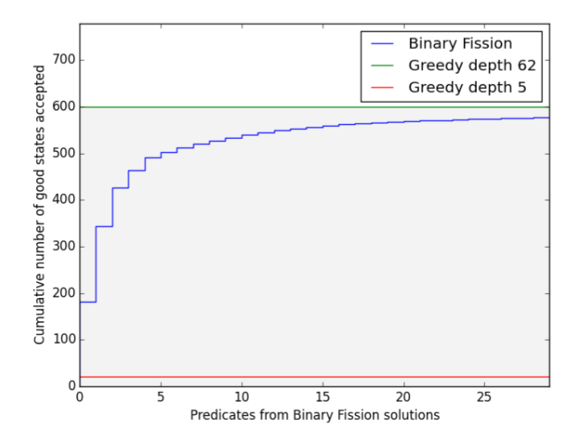
众包解决方案进展

Slide 37
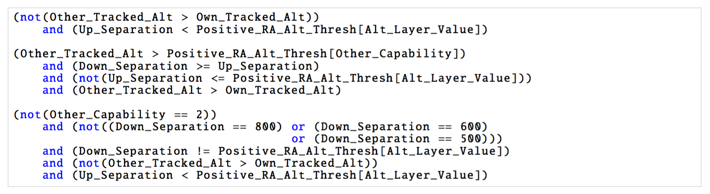
找到的程序前提条件

Slide 38
不变通则
我们评估通过测量它们在测试集合中良好程序状态的覆盖而发现的众包前提条件的通用性。下表计算由七个TCAS问题解释的程序状态的数量。 最好的情况是前提条件是接受所有好的状态。在非交叉偏置下降的情况下，聚合前提条件（由表2中报告的16个条款组成）解释了分类任务期间保留的良好程序状态的36.6％。这对应于平均每个前提条款的2.3％的良好状态，尽管分布是不均匀的。上图显示了这个问题的最好的三个前提条件。首先解释了20％的数据，而第二和第三最佳前提条件分别捕获测试集中14％和9％的程序状态。最终的结果是，人群发现具有值得注意的覆盖/通用性的多个程序前提条件。

Slide 39
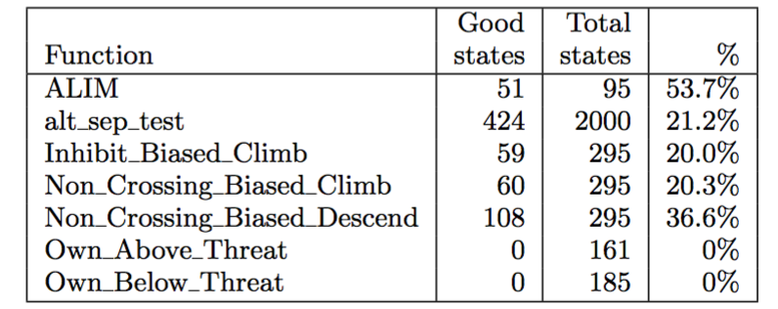

Slide 40
讨论
本文解决了众包程序前提条件的问题，在模型下，众包提供了一个替代的，可行的方法来解决一个困难的任务。我们以Binary Fission游戏的形式提供了一个存在证明，并且我们已经表明，众包通过使用游戏来发现6个TCAS问题的程序前提条件是有效的。
二进制Fission背后有三个力量来源：它采用表达性表示，它依靠人群进行彻底搜索，游戏对搜索选择一般解决方案施加了限制。
虽然Binary Fission采用分类模型，但是改进分类技术不是我们的目标。我们的主要观点是引入众包作为一种有前途的方法来不变的发现。

Slide 41
威胁的有效性
首先，虽然众包找到了TCAS的前提条件，但该方法可能无法推广到更复杂的计划。 特别是，TCAS是一个短的，直线，算术程序，缺乏指针，循环，复杂的数据结构和一系列其他语言功能，使验证任务复杂化。
第二，我们关于二元裂变解决方案的新颖性的结果可以是我们选择DTinv作为比较器的产物。
第三个问题是我们使用众包分类可以用合适的自动化方法代替。

Slide 42
结论
我们使用二进制Fission，一个众包的游戏，用于不变量发现，分析机载飞机碰撞检测和回避系统的实现。我们已经表明，人群可以使用二进制Fission来证明程序属性。 他们发现函数前提条件（关于与函数输入相关的程序变量的语句）保证在程序退出时保持重要的安全属性，这些属性被编码为后置条件。二进制Fission玩家发现简洁，一般和人类可读的前提条件，这对于其他分类系统经常产生的复杂逻辑表达式也是新颖的。玩家在正式方法或编程中没有特殊的专业知识，并且没有特别意识到他们正在解决验证任务。

Slide 43
谢谢

